Slide 1











Slide 2

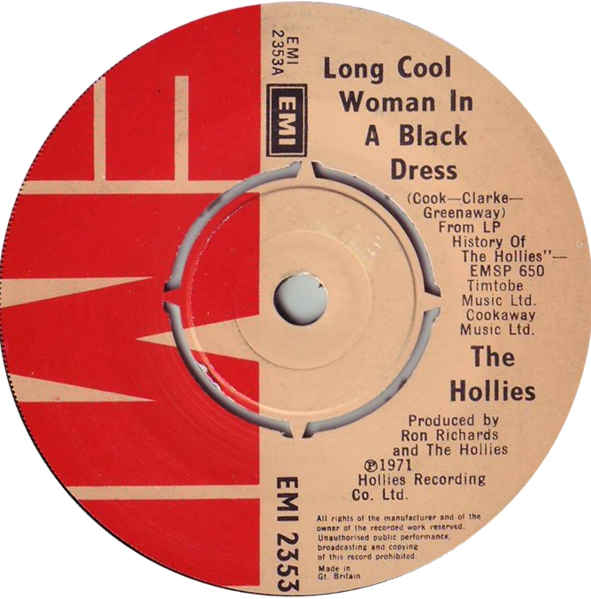
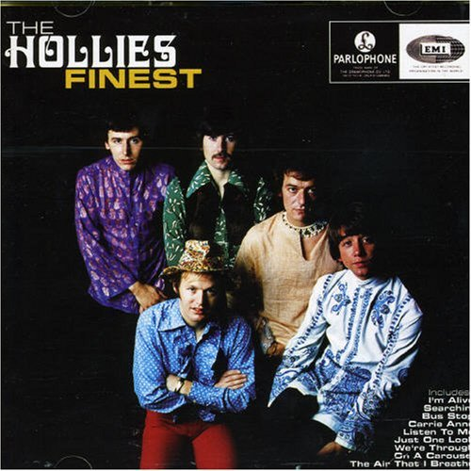


Slide 3

Sábado por la noche estaba en el centro de la ciudad ,Trabajando para el FBI, Sentado en un nido de maleantes, Botellas de Whisky que apilan. El bebedor contrabandista de Licores en la parte oeste, Lleno de personas que están haciendo lo incorrecto. Apunto de llamar al Fiscal de Distrito, Cuando escuche a esta mujer cantando una canción , Un par de 45's me hizo abrir los ojos , Mi temperatura empezó a subir ,Ella era una grandiosa mujer de vestido negro, De unos hermosos 5’9 de alto , Con sólo una mirada yo era un desastre, Porque esa grandiosa mujer lo tenía todo ,La vi dirigirse hacia la mesa, Como un gran gato negro andante, Cuando Charlie dijo “Confío en que eres un muchacho capaz, Pues te dijo que ella sabe en donde esta”
Entonces de repente escuchamos las sirenas, Y todos empezaron a correr , Un alboroto de puertas y mesas ,Cuando escuché a alguien disparando una arma , El Fiscal de Distrito estaba apretando mi mano izquierda , Y ella estaba sujetando mi mano derecha, Y yo le dije no te asustes Porque vas a ser absuelta. Pues tengo que ser perdonado, Si quiero pasar mi vida Con una grandiosa mujer de vestido negro, De unos hermosos 5’9 de alto. Con sólo una mirada yo era un desastre, Porque esa grandiosa mujer lo tenía todo. Lo tenía todo, Lo tenía todo, Lo tenía todo, Lo tenía todo...

Slide 4

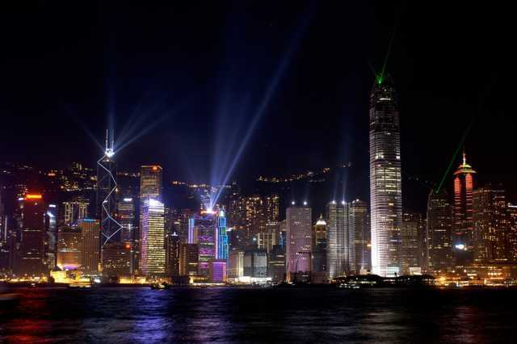
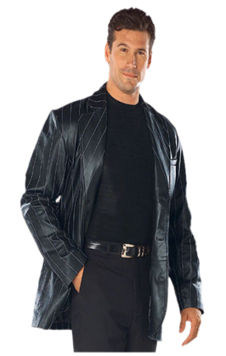

Saturday night I was downtown, Working for the FBI, Sitting in a nest of bad men, Whisky bottles piling high

Slide 5

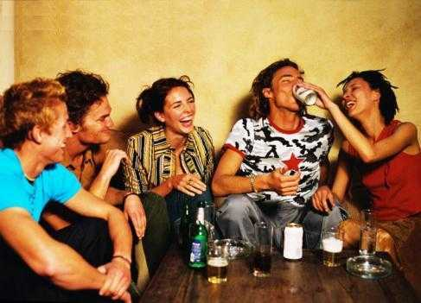


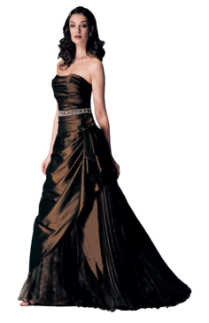

Bootlegging boozer on the west side, Full of people who are doing wrong, Just about to call up the DA man [DA = District Attorney] When I heard this woman singing a song

Slide 6



A pair of 45's made me open my eyes, My temperature started to rise, She was a long cool woman in a black dress, Just a 5’9 beautiful tall, With just one look I was a bad mess 'Cos that long cool woman had it all
A pair of 45's made me open my eyes, My temperature started to rise, She was a long cool woman in a black dress, Just a 5’9 beautiful tall, With just one look I was a bad mess 'Cos that long cool woman had it all

Slide 7

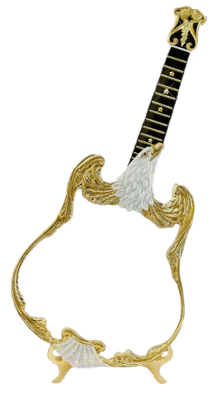




Slide 8


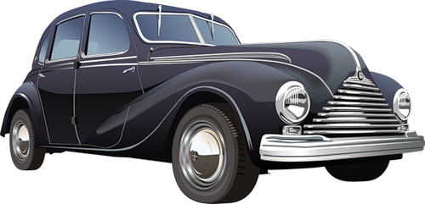
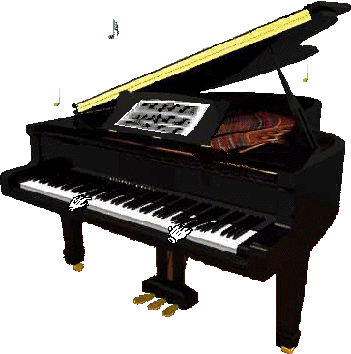



Slide 9

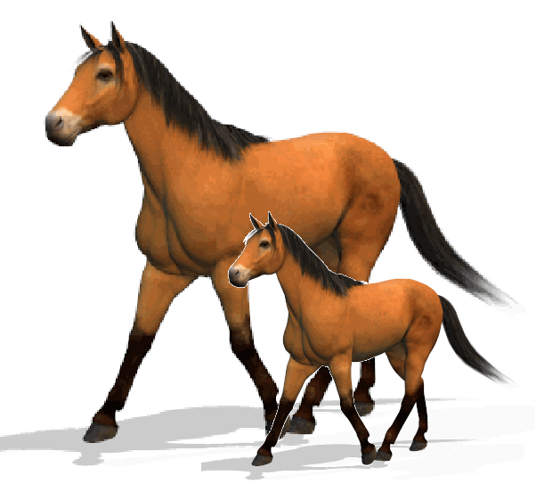

Slide 10


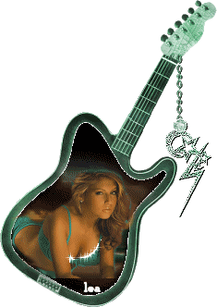
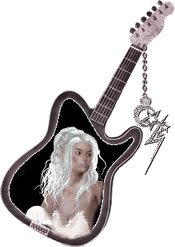
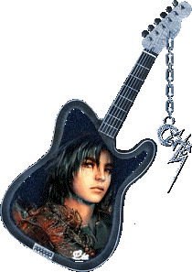
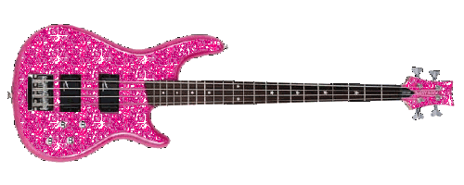

Slide 11
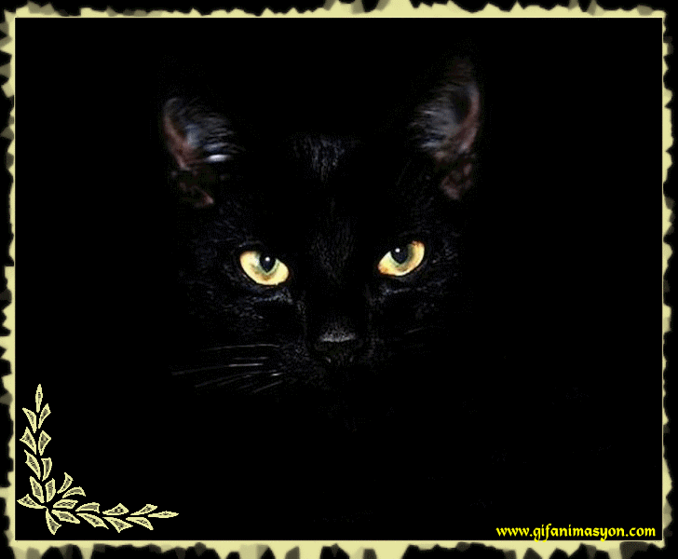
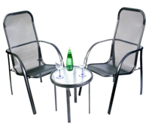

I saw her headed towards the table, Like a tall walking big black cat When Charlie said “I hope that you're able boy, Well I'm telling you she knows where it's at

Slide 12

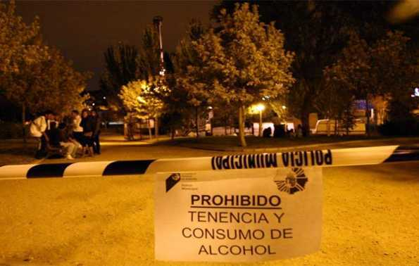



Then suddenly we heard the sirens, And everybody started to run A-jumping out of doors and tables, When I heard somebody shooting a gun

Slide 13

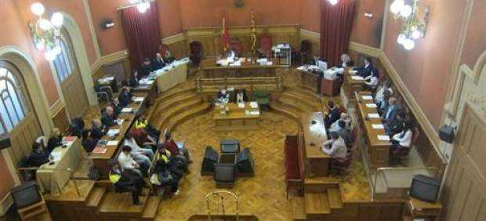
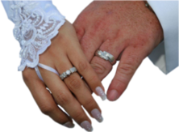

Well the DA was pumping my left hand [DA = District Attorney] And she was a holding my right Well I told her don't get scared, 'Cos you're goanna be spared

Slide 14
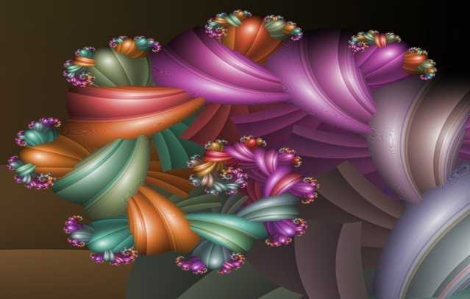

Well I've gotta be forgiven, If I wanna spend my living, With a long cool woman in a black dress, Just a 5’9 beautiful tall. With just one look I was a bad mess, 'Cos that long cool woman had it all.

Slide 15
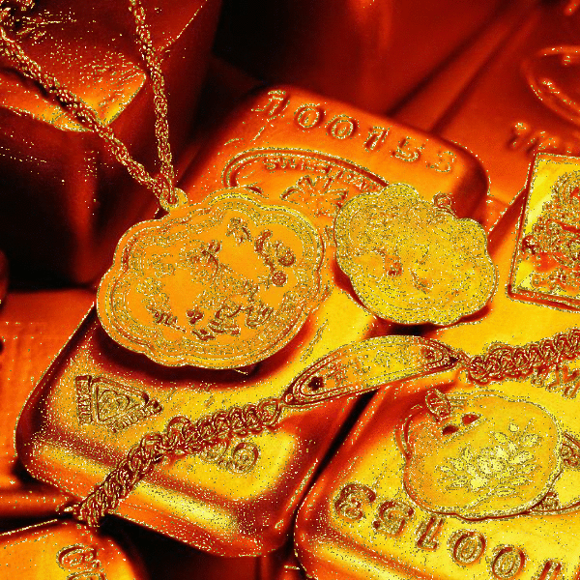


Slide 16
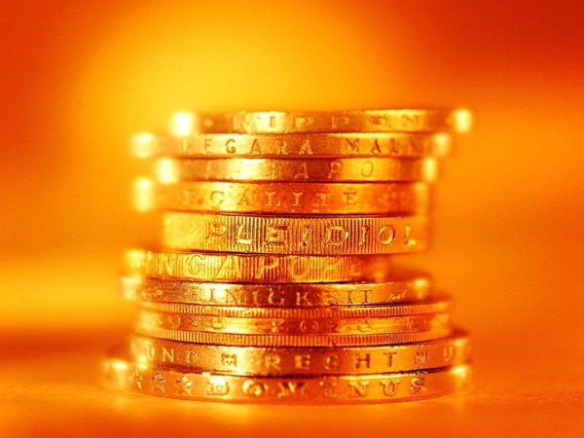

Slide 17

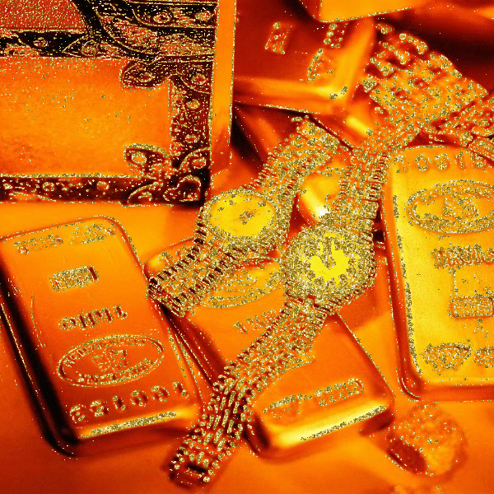
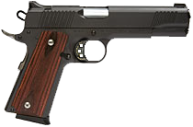
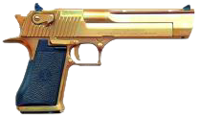
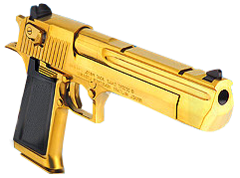

Slide 18


Slide 19



Accede a la sección que desees desde aquí:
Propia Creación
De la Red
Dedicatorias | Fechas Especiales | Graciosos
Historia y Arte | Lugares | Musicales
Naturaleza y Ciencias | Política | Reflexión
Religiosos | Románticos | Salud
Dedicatorias | Fechas Especiales | Graciosos
Historia y Arte | Lugares | Musicales
Naturaleza y Ciencias | Política | Reflexión
Religiosos | Románticos | Salud
Si deseas recibir pps periódicamente en tu correo electrónico subscríbete aquí:

